Slide 1
基于对象Petri网的服务集成建模与合理性初步分析
指导老师：胡昊
报告人：MG1133037 王晶
南京大学计算机软件研究所

Slide 2
目录
研究背景
分层服务集成模型
建模
模型合理性
基于行为约束的合理性分析
ICR-行为侧画
基于ICR-行为侧画的行为约束
ICR-行为侧画计算
建模工具实现及案例分析
总结与展望
南京大学计算机软件研究所

Slide 3
研究背景
过程技术是软件研究的重要内容
领域应用：商业过程管理、软件过程改进、生产过程优化、Web服务集成
学术研究：过程感知信息系统(PAIS) [05Dumas]
研究核心:过程技术
过程建模与过程实施[99Luftman, 07Weske]
开放环境下，传统过程技术的研究逐步呈现向基于web服务的服务集成过程技术的转变
BPEL、WSCDL：隐含有明显的过程技术特征
利用过程技术对服务集成建模进行研究
南京大学计算机软件研究所
Notes:
随着计算机技术的飞速发展，动态开放的环境
用于描述面向对象的软件系统的行为。然而，目前最流行的语言是BPEL（业务流程执行语言）。BPEL是一种组织Web服务互动方式的标准
服务的实现是可以独立的完成（我们强调SOA中的Service是粗粒度的业务服务），而服务的集成主要体现在流程以及服务模块之间的装配
服务的实现，首先我们会定义服务的基本元素，包括服务的消息格式和服务接口的定义，以及服务的分组

Slide 4




研究背景---问题
服务集成在过程技术角度的四个抽象层次[08Chang]
Business
Process
Business
Process
…
Business
Process
业务流程层
业务人员
集成服务过程行为与参
与集成服务伙伴内部行
为的不一致
…
Service Integration
…
服务集成层
集成设
计人员
服务接口层
Service
componet
Service
componet
Service
componet
服务实现层
构件实
现人员
私有过程

Slide 5
研究背景---挑战
挑战
建模的挑战：
考虑参与集成伙伴服务内部行为的前提下，如何能够通过建模的方法保证参与集成伙伴服务行为与集成服务过程的行为一致
模型正确性分析的挑战：
服务集成正确性分析包含两方面的内容:
集成服务内部逻辑的正确性分析
集成服务过程与参与集成伙伴服务过程的行为兼容性分析

Slide 6


研究背景---解决方案
Business Process
全局集成交互规约
分层服务集成模型
集成服务
委托关系
公共视图
“服务化”
私有过程
Notes:
业务流程层是由多个不同的活动以及活动之间的控制流和数据流框架构成的，本文我们只考虑控制流
活动是业务流程中的基本单元，一个业务流程常常有多个参与方，流程是由多个参与方之间的异步消息传递驱动的。
服务集成务层是业务流程的实现基础，业务流程中的活动可以由单个构件服务或者多个构件服务的集成服务来实现。
服务实现层与服务接口层共同构成了构件服务的基础结构，通常基于WSDL来表达，用户通过服务接口定义对构件服务进行访问。
服务实现是指对服务接口所描述的功能的具体实现技术。
服务的形式化描述是整个服务集成工作验证分析的基础。
集中式的关注于全局集成服务层的建模与分析，忽略了服务集成参与者的方面。单一层次的服务集成模型难以支持开放多变的网络环境下集成服务与其子服务的行为约束管理。

Slide 7
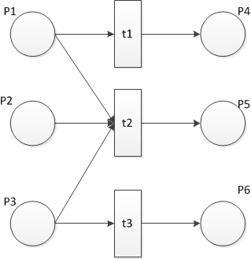
技术路线图
形式化定义
理论基础：Petri网
服务集成过程模型
模型的正确性
WF-net
Integration service
service1
service2
OPN：对象Petri网
网结构分析
System-net
ρ1
ρ2
OPN合理性分析
单层网结构合理性
协同集ρ合理性
PN
SN与ON_{i}
行为约束
Object-net1
Object-net2
i
o
t*
T-不变量
行为侧画
（Behavioral Profile）
Notes:
库所为服务的状态，变迁为服务中的操作，这样，在服务集成中的单个服务可以用Petri网描述
服务层角度，保证合成服务的执行顺序是有效的，这方面的相关工作主要是单一层次网结构的无死锁，可达性验证
而在分层的OPN网结构下，我们从两方面考虑模型的正确性
行为侧画的方法描述了过程模型中活动之间三种本质的行为约束

Slide 8
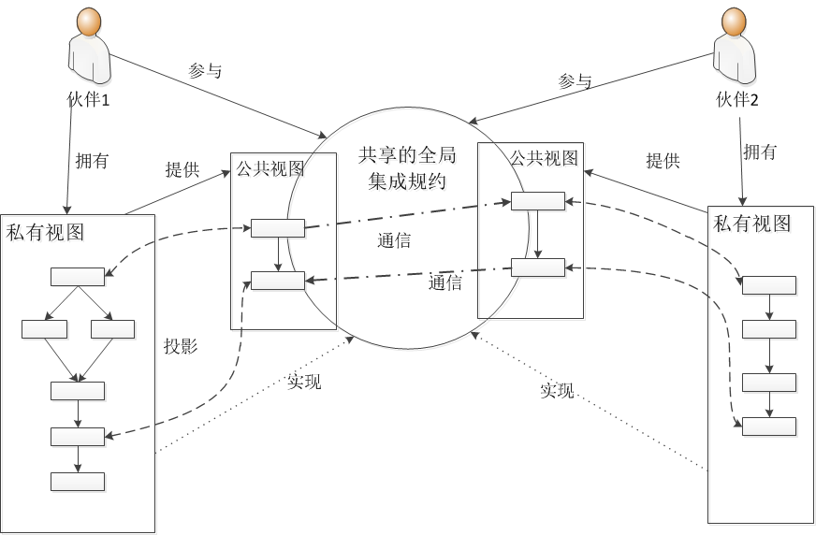
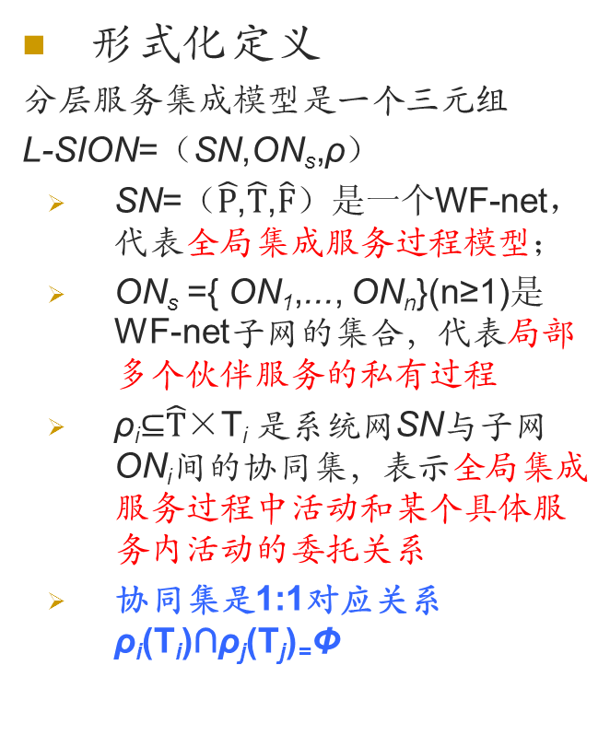
分层服务集成模型
概念模型
形式化定义
分层服务集成模型是一个三元组
L-SION=（SN,ON_{s},ρ）
SN=（$\hat{P}$,$\hat{T}$,$\hat{F}$）是一个WF-net，代表全局集成服务过程模型；
ON_{s} ={ ON₁,..., ON_{n}}(n≥1)是WF-net子网的集合，代表局部多个伙伴服务的私有过程
ρ_{i}⊆$\hat{T}$×T_{i} 是系统网SN与子网ON_{i}间的协同集，表示全局集成服务过程中活动和某个具体服务内活动的委托关系
协同集是1:1对应关系 ρ_{i}(T_{i})∩ρ_{j}(T_{j})₌Φ
Notes:
网结构: 说明分层服务集成过程模型的静态结构
点火规则: 说明分层服务集成过程模型的动态性质, 用于过程仿真规则, 特别定义了同步点火规则

Slide 9
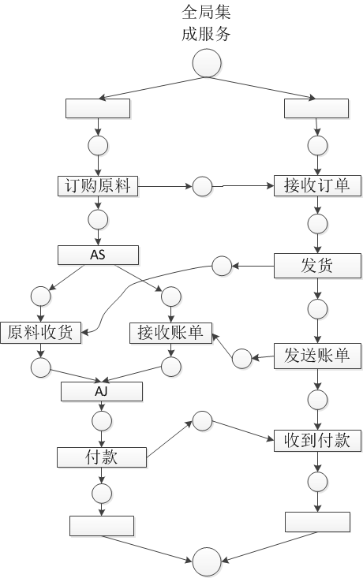
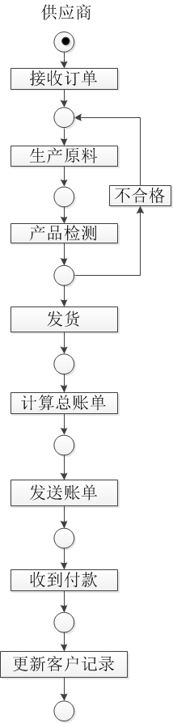
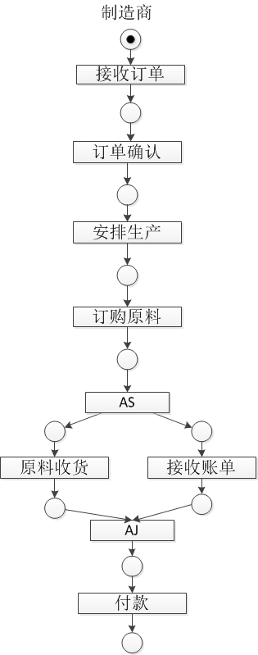
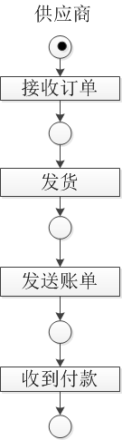
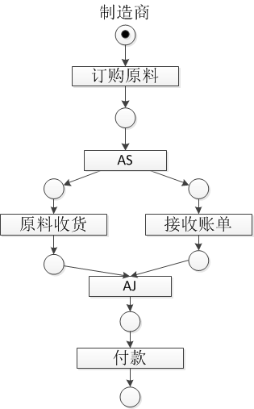
分层服务集成过程模型：建模
私有过程
私有过程
系统网
子网1
子网2
公共视图
委托关系

Slide 10
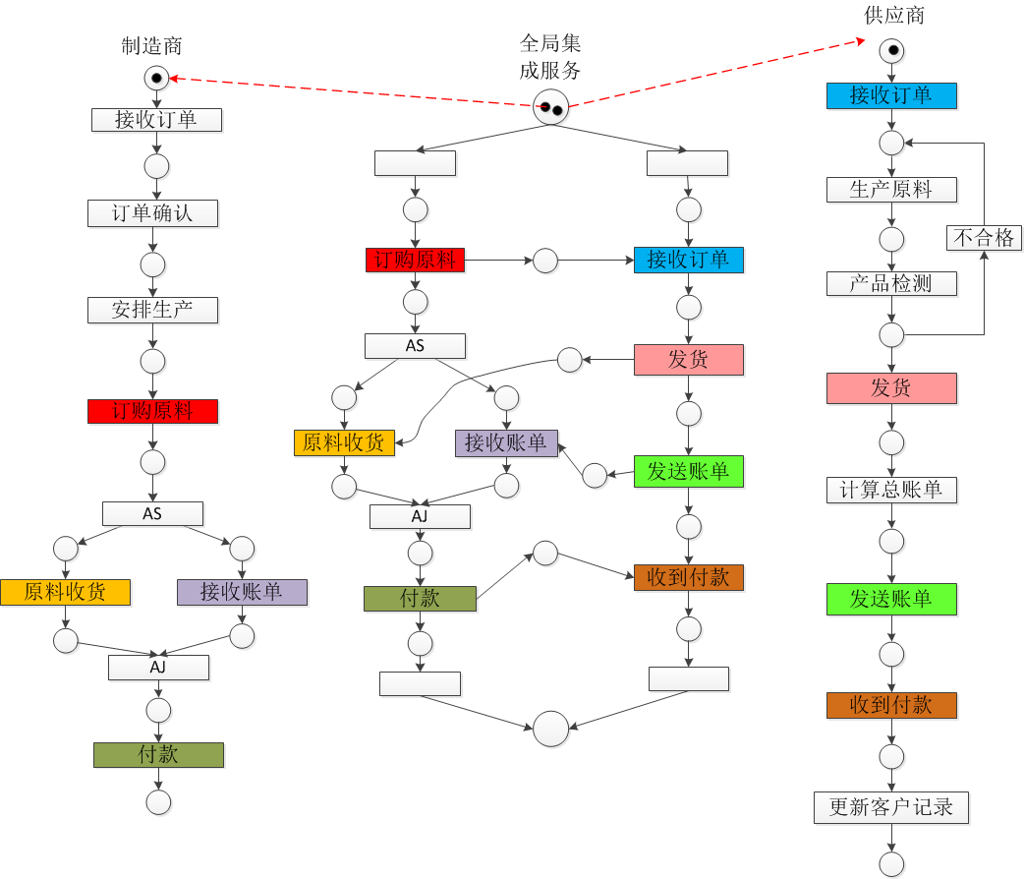
分层服务集成模型：建模
分层服务集成模型
子网1
系统网
子网2

Slide 11
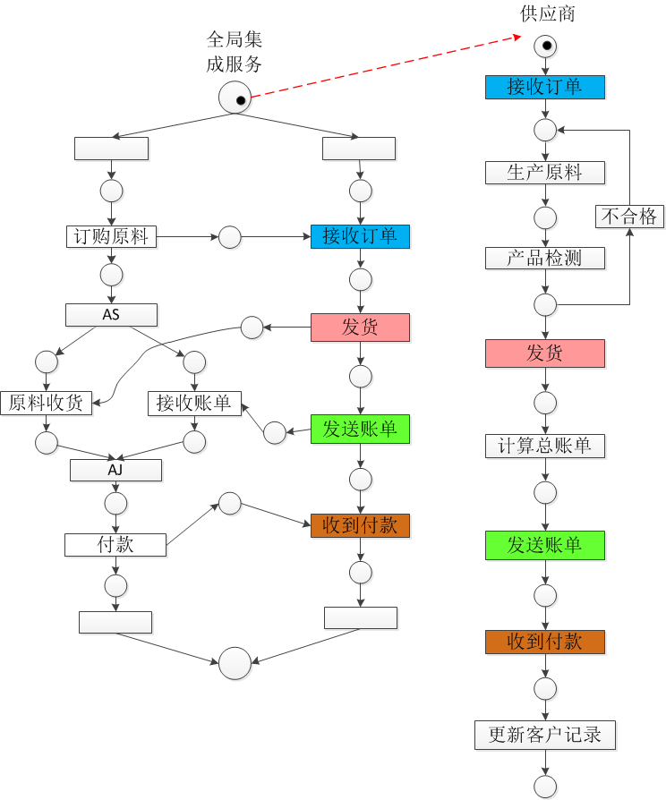
分层服务集成模型：动态行为
点火规则
EOS 系统的标识(marking)使用双标识(M,m)表示，其中，M是系统网SN 的一个标识，而m 则是对象网ON 的一个标识。
系统网自主点火;
子网自主点火;
同步点火.
子网
系统网
南京大学计算机软件研究所
Notes:
对象网是一种网中网范型，其最重要的概念“nets within nets”是指“Petri nets as token objects”,将子网看成系统网的一个托肯对象，即用子网去替换系统网中的托肯对象【ge2006translation】。对象网包含系统网（System net）和子网（Object net）两层结构，系统网中的托肯指向某个子网。

Slide 12
分层服务集成过程模型：模型合理性
分层服务集成过程模型正确性：
全局集成服务过程与局部参与伙伴服务过程的正确性
全局集成服务过程与局部参与伙伴过程的行为兼容性
分层服务集成过程模型：协同集不合理性情况
系统网
SN
<a>
<b>
系统网
SN
<a>
<b>
t1
t2
t1
t2
子网
ON
<a>
<a>
<b>
<b>
子网
ON
e1
e1
e2
e3
e2
2.协同集对应关系下的活动间行为关系
冲突引起的协同集不合理性
1.自主点火阻塞引起的
协同集不合理性

Slide 13
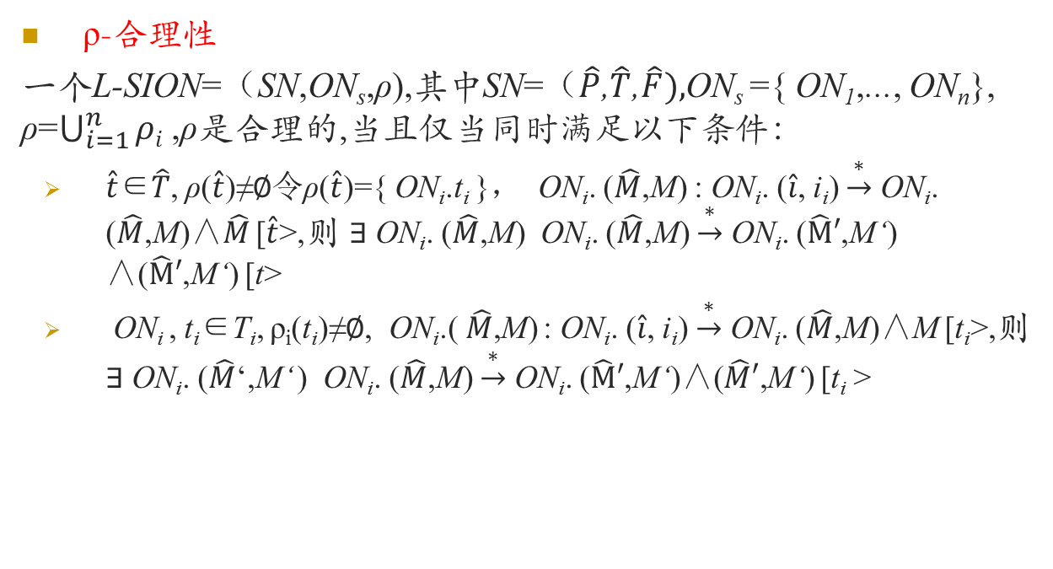
分层服务集成过程模型：模型合理性
ρ-合理性
一个L-SION=（SN,ON_{s},ρ),其中SN=（$\hat{P}$,$\hat{T}$,$\hat{F}),$ON_{s} ={ ON₁,..., ON_{n}}, ρ=$\bigcup_{i=1}^{n}{ρi}$ ,ρ是合理的,当且仅当同时满足以下条件：
$\hat{t}$∈$\hat{T}$, ρ($\hat{t}$)≠$∅$令ρ($\hat{t}$)={ ON_{i}.t_{i} }， ON_{i}. ($\hat{M}$,M) : ON_{i}. ($\hat{i}$, i_{i}) $\underset{→}{∗}$ ON_{i}. ($\hat{M}$,M)∧$\hat{M}$ [$\hat{t}$>,则 $∃$ ON_{i}. ($\hat{M}$,M) ON_{i}. ($\hat{M}$,M) $\underset{→}{∗}$ ON_{i}. ($\hat{M}′$,M‘) ∧($\hat{M}′$,M‘) [t>
ON_{i} , t_{i}∈T_{i}, ρ_{i}(t_{i})≠$∅$, ON_{i}.($\hat{M}$,M) : ON_{i}. ($\hat{i}$, i_{i}) $\underset{→}{∗}$ ON_{i}. ($\hat{M}$,M)∧M [t_{i}>,则 $∃$ ON_{i}. ($\hat{M}$‘,M‘ ) ON_{i}. ($\hat{M}$,M) $\underset{→}{∗}$ ON_{i}. ($\hat{M}′$,M‘)∧($\hat{M}′$,M‘) [t_{i} >
L-SION协同集中的交互关系
不会引发整个分层网系统的交互死锁

Slide 14
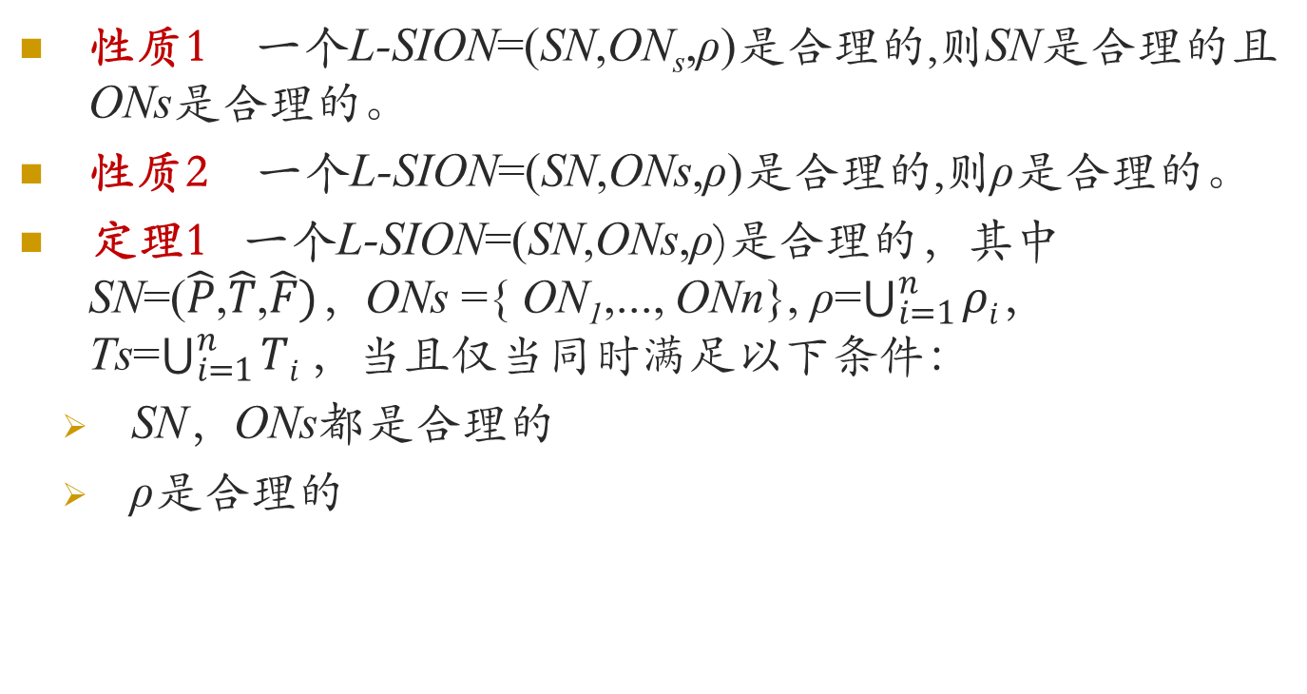
分层服务集成过程模型：模型合理性
性质1 一个L-SION=(SN,ON_{s},ρ)是合理的,则SN是合理的且ONs是合理的。
性质2 一个L-SION=(SN,ONs,ρ)是合理的,则ρ是合理的。
定理1 一个L-SION=(SN,ONs,ρ)是合理的，其中SN=($\hat{P}$,$\hat{T}$,$\hat{F})，$ONs ={ ON₁,..., ONn}, ρ=$\bigcup_{i=1}^{n}{ρi}$，Ts=$\bigcup_{i=1}^{n}{Ti}，$当且仅当同时满足以下条件：
SN，ONs都是合理的
ρ是合理的
SN和ON分别是合理的WF-net ⇒ Aalst等WF-net合理性验证
SN和ON不存在同步交互关系ρ上的死锁
⇒SN与ON满足协同集所确定的对应关系下的行为约束
南京大学计算机软件研究所

Slide 15
基于行为约束的合理性分析
检验分层模型的协同集合理性关键：
系统网与子网在协同集所确定的对应关系上，是否会产生相应活动间行为关系的冲突
基于行为约束的合理性分析
过程模型的行为表示：
基于行为侧画（ Behavioral Profile ）[11Weidlich]理论的的ICR-行为侧画概念定义
分析分层模型在ICR-行为侧画上所具有的行为约束关系
给出表示过程模型行为的ICR-行为侧画的计算方法

Slide 16
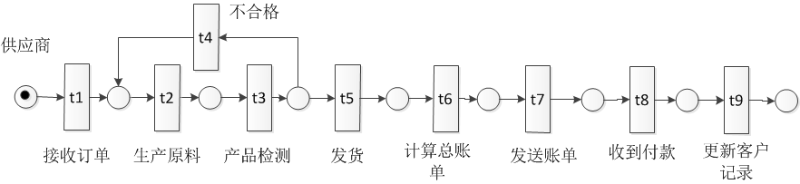
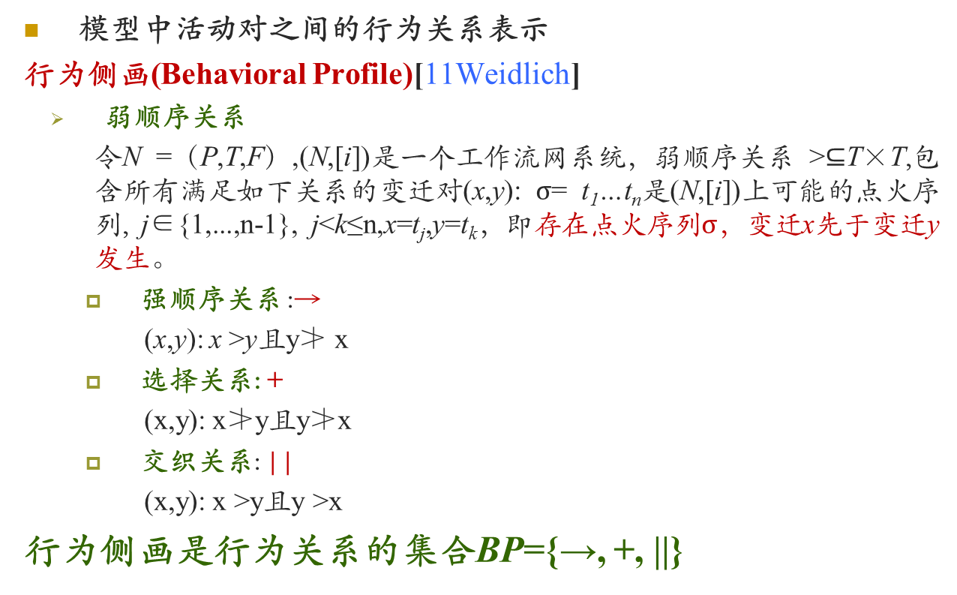
基于行为约束的合理性分析
模型中活动对之间的行为关系表示
行为侧画(Behavioral Profile)[11Weidlich]
弱顺序关系
令N =（P,T,F）,(N,[i])是一个工作流网系统，弱顺序关系 >⊆T×T,包含所有满足如下关系的变迁对(x,y): $σ$= t₁…t_{n}是(N,[i])上可能的点火序列, j∈{1,...,n-1}, j<k≤n,x=t_{j},y=t_{k}，即存在点火序列$σ$，变迁x先于变迁y发生。
强顺序关系 :→
(x,y): x >y且y≯ x
选择关系: +
(x,y): x≯y且y≯x
交织关系: ||
(x,y): x >y且y >x
行为侧画是行为关系的集合BP={→, +, ||}
a
b
a
b
a
b
循环结构中任意活动间都是
交织关系，丢失了实质含有
的行为关系！
Notes:
活动之间三种本质的行为约束

Slide 17
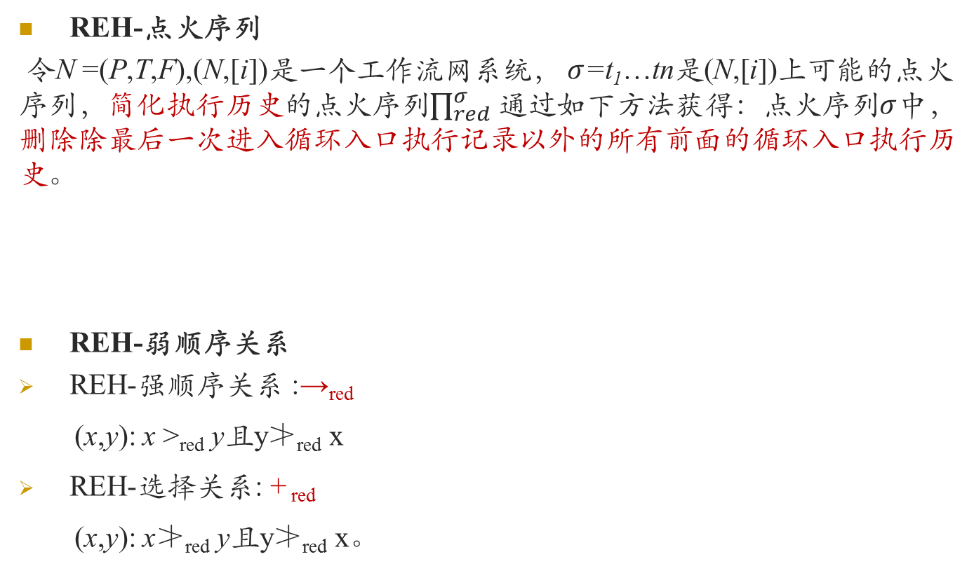
ICR-行为侧画
REH-点火序列
令N =(P,T,F),(N,[i])是一个工作流网系统，$σ$=t₁…tn是(N,[i])上可能的点火序列，简化执行历史的点火序列$∏_{red}^{σ}$ 通过如下方法获得：点火序列$σ$中，删除除最后一次进入循环入口执行记录以外的所有前面的循环入口执行历史。
REH-弱顺序关系
REH-强顺序关系 :→_{red}
(x,y): x >_{red} y且y≯_{red} x
REH-选择关系: + _{red}
(x,y): x≯_{red} y且y≯_{red} x。
一个工作流网系统(N,[i])，(N,[i])的ICR-行为侧画是REH-行为关系的集合ICR-BP={→_{red}, +_{red}, ||_{red} }。
t₁t₂t₃t₄t₂t₃t₅t₆t₇
t₁t₂t₃t₅t₆t₇
REH-交叉关系: ||_{red}
(x,y): x >_{red} y且y >_{red} x。
南京大学计算机软件研究所

Slide 18
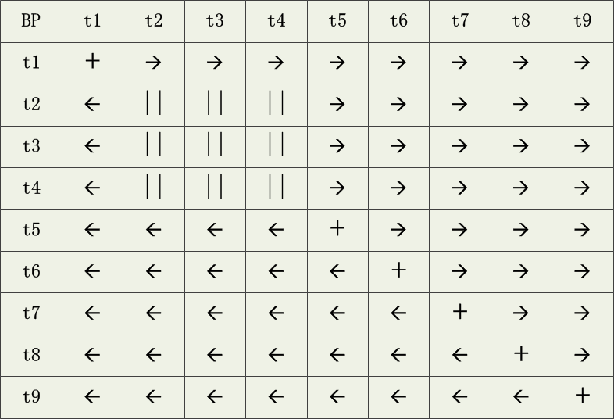
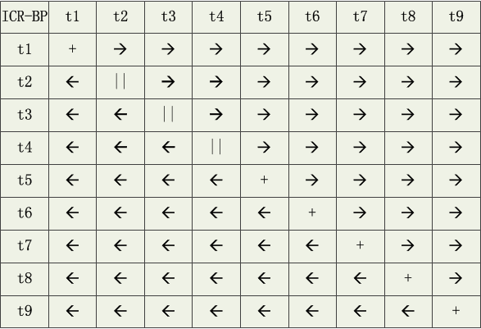
行为侧画 VS. ICR-行为侧画
保留了过程模型循环
结构中活动间的行为
关系
南京大学计算机软件研究所

Slide 19
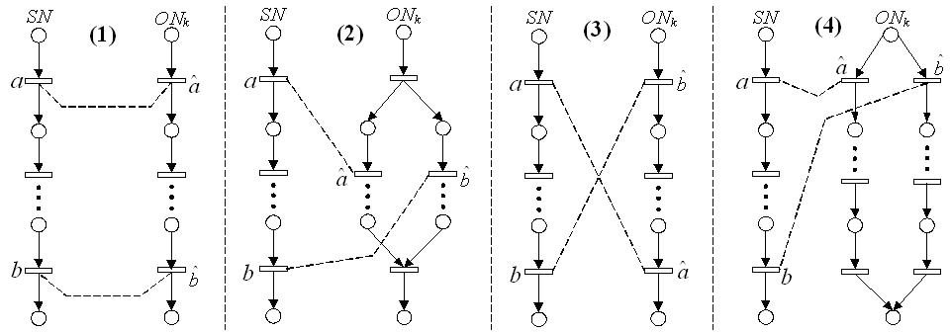

基于ICR-行为侧画的行为约束
分层服务集成过程模型的行为约束
令L-SION=（SN,ON_{s},ρ），ON_{s} ={ ON₁,..., ON_{n}}是一个L-SION，其中SN=（$\hat{P}$,$\hat{T}$,$\hat{F}$）， ON_{i}=（P_{i},T_{i},F_{i}），ρ_{i}⊆$\hat{T}$×T_{i}, $\hat{a},\hat{b}$ ∈ $\hat{T}$，a,b∈T_{i}
令（$\hat{a}$,a）∈ρ_{i}，（$\hat{b}$,b）∈ρ_{i}，若L-SION是合理的，
a →_{red} b ⇒ ($\hat{a}$ ||_{red} $\hat{b}$) ∨ ($\hat{a}$ →_{red} $\hat{b}$)
不合理的情况
南京大学计算机软件研究所

Slide 20
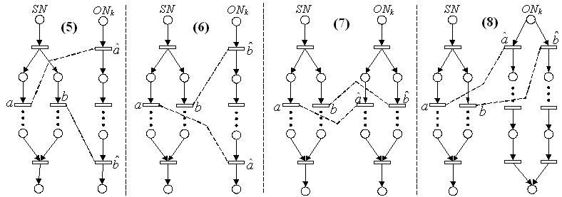
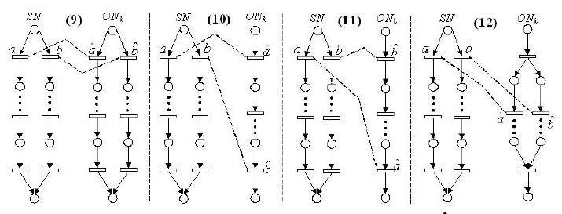

基于ICR-行为侧画的行为约束
a ||_{red} b ⇒ ($\hat{a}$ ||_{red} $\hat{b}$) ∨ ($\hat{a}$ →_{red} $\hat{b}$) ∨( $\hat{a}$ →_{red}⁻¹ $\hat{b}$)
a +_{red}b ⇒ $\hat{a}$ +_{red}$\hat{b}$
不合理的情况
不合理的情况
南京大学计算机软件研究所

Slide 21
ICR-行为侧画计算
ICR-BP计算方法框架
WF-net
BP
Weidlich
ICR-BP
T-不变量
Loop_set ICR-BP

Slide 22
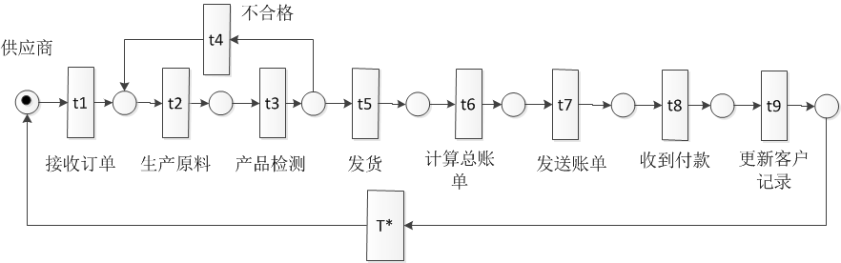
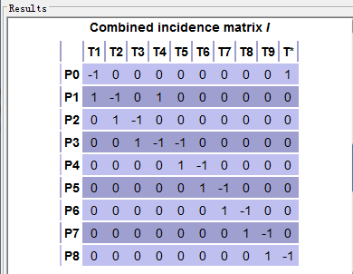
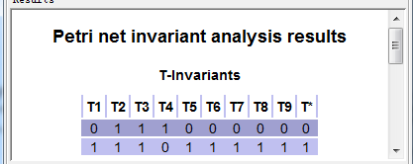
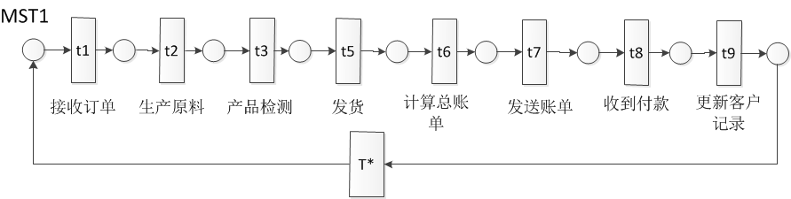
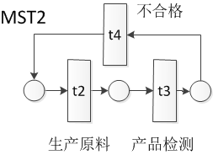
ICR-行为侧画计算
Petri网图形化表示
Ｔ－不变量：
非平凡的n维非负整数向量Y满足A•Y=0
关联矩阵A表示
示例模型的T-不变量
外延子网
ICR-BP | t2 | t3 | t4
t2 | || | → | →
t3 | ← | || | →
t4 | ← | ← | ||

Slide 23
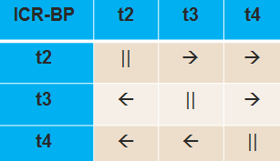
ICR-行为侧画计算

Slide 24
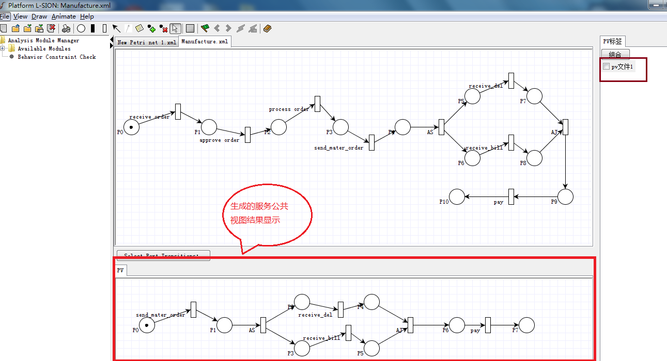
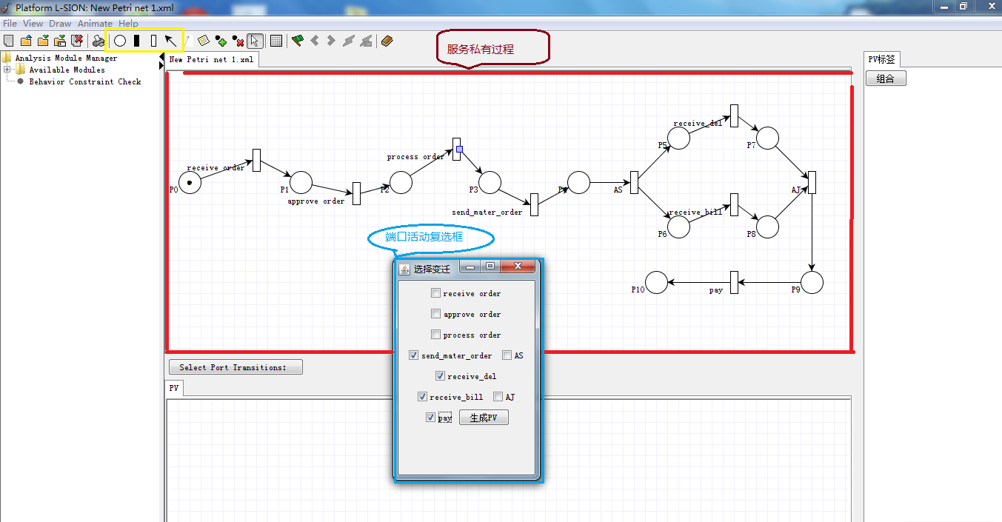
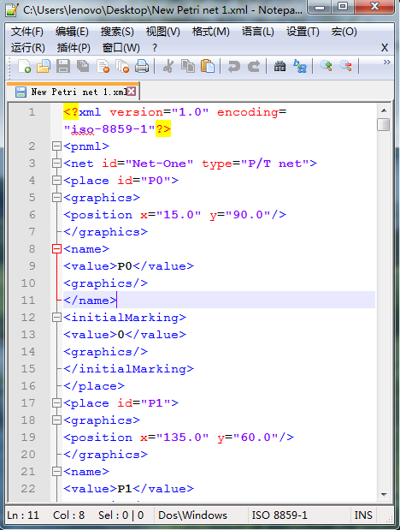
L-SIP建模工具实现及案例分析
暴露接口
服务集成
行为监测
L-SION
模型生成器
公共视图
生成器
PV
组合PV
OPN
PN
SN
ON_{i}
创建
协同集
Web service model PNML(XML)
ICR-BP
行为约束检测
计算ICR-BP
协同集对应关
系下行为约束检测

Slide 25
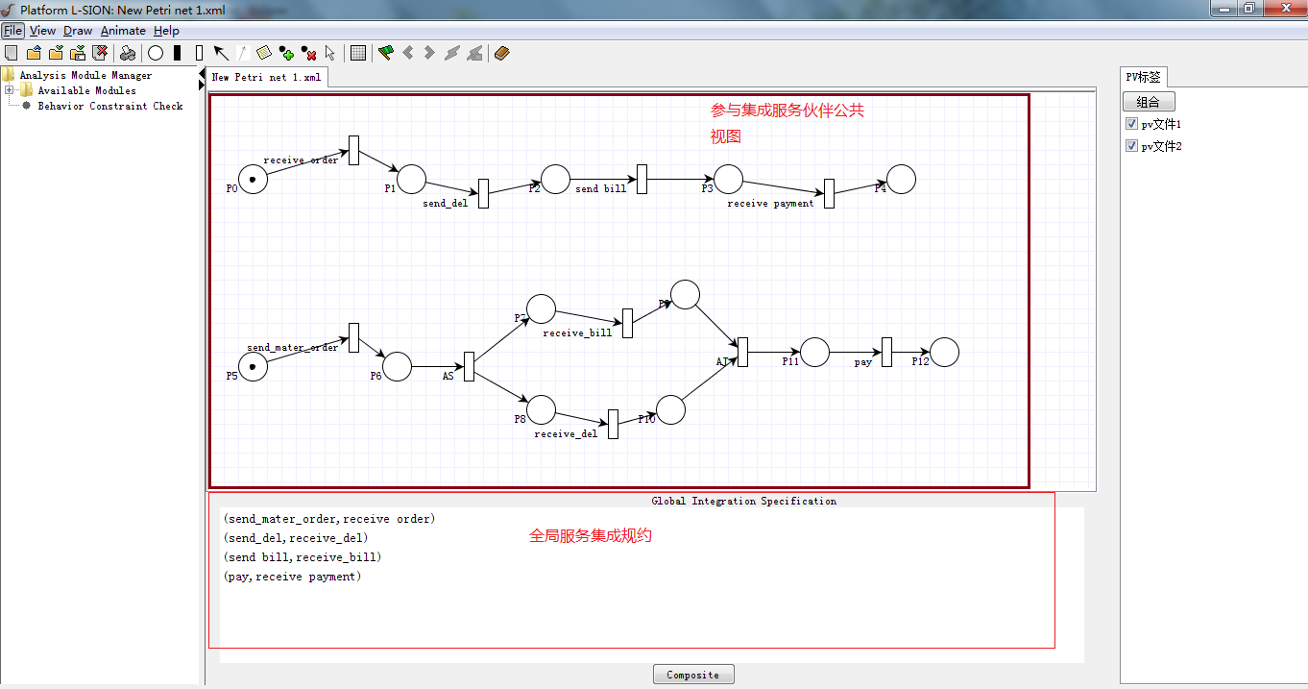
L-SIP建模工具实现及案例分析
暴露接口
服务集成
行为监测
L-SION
模型生成器
公共视图
生成器
PV
组合PV
OPN
PN
SN
ON_{i}
创建
协同集
Web service model PNML(XML)
ICR-BP
行为约束检测
计算ICR-BP
协同集对应关
系下行为约束检测

Slide 26
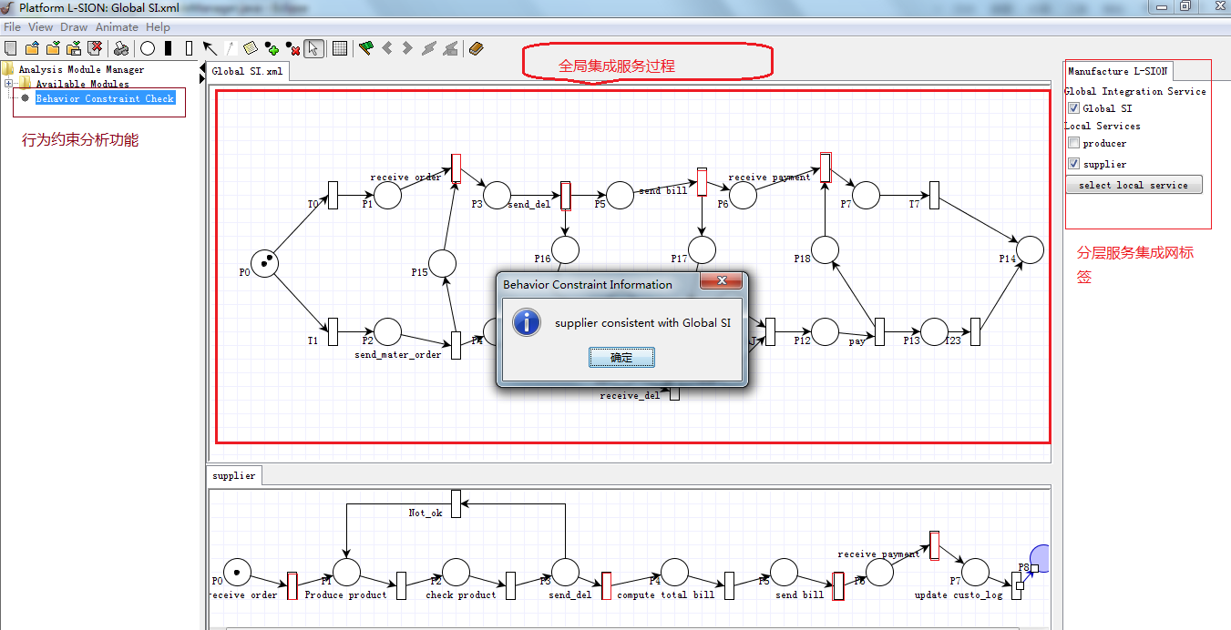
L-SIP建模工具实现及案例分析
暴露接口
服务集成
行为监测
L-SION
模型生成器
公共视图
生成器
PV
组合PV
OPN
PN
SN
ON_{i}
创建
协同集
Web service model PNML(XML)
ICR-BP
行为约束检测
计算ICR-BP
协同集对应关
系下行为约束检测

Slide 27
总结与展望
总结
提出了分层服务集成过程模型的概念，并给出了形式化定义、建模方法以及模型的行为约束分析。
设计并实现了一个支持分层服务集成过程模型的建模与模型行为约束分析工具，并结合实际案例验证系统工作的正确性。
展望
建模方法中支持服务伙伴之间的异步通信与同步通信的表示。
研究分层服务集成过程模型合理性的充要条件。
南京大学计算机软件研究所

Slide 28
参考文献
[05 Dumas] Dumas M,van der Aalst WMP,ter Hofstede AHM.Process-Aware Information Systems: Bridging People and Software Through Process Technology. Hoboken：John Wiley&Sons. 2005.
[99 Luftman] J. Luftman, R. Papp, and T. Brier, “Enablers and Inhibitors of Business-IT Alignment,” Comm. AIS, vol. 1, no. 3, 1999.
[07 Weske] M. Weske, Business Process: Management, Concepts, Languages,Architectures, Springer-Verlag, Berlin, Heidelberg, Germany, 2007.
[04 LP] Ping Lu, Hao Hu, and Jian Lv. On 1-soundness and soundness of workflow nets. In Daniel Moldt, editor, MOCA’04: Proceedings of the 3rd Workshop on Modeling of Objects, Components and Agents, volume 571 of DAIMI, pages 21–36. University of Aarhus, 2004.
[05 Lu] Ping Lu. Some research on workflow verification based on workflow nets. Master’s thesis, Nanjing University, 2005.
[08Chang]S. Chang, F. Chua, and S. Kim, “An Approach for Verification in Service-Oriented Computing,” IEEE Congress on Services — Part I, 2008, pp. 575–82
[11Weidlich]Weidlich, M., Mendling, J., Weske, M.: Efficient consistency measurement based on behavioral profiles of process models. IEEE Transactions on Software Engineering 37(3), 410–429 (2011)
南京大学计算机软件研究所

Slide 29
[98W.M.P]W.M.P. van der Aalst, “The application of petri nets to workflow management,” The Journal of Circuits, Systems and Computers, vol. 8, no. 1, pp. 21–66, 1998
[97W.M.P]W.M.P. van der Aalst, "Verification of Workflow Nets," Application and Theory of Petri Nets, P. Azema and G. Balbo, eds., pp. 407-426, Berlin: Springer-Verlag, 1997
[04 Valk]R. Valk, J. Desel, W. Reisig, and G. Rozenberg, "Object Petri nets", Lectures on Concurrency and Petri Nets, vol. 3098, pp.819 -848 2004 :Springer-Verlag

Slide 30
攻读硕士期间撰写论文列表
王晶,胡昊等.结合公共视图和对象Petri网的跨组织流程建模, 计算机科学与探索，8(01). 2014.
Jing W,Hao H,etc. Public-view and Object Petri net based Modeling of Cross-organizational Process, IEEE WISA 2013, pp. 425--428
攻读硕士期间参研项目
国家自然科学基金：面向网构软件的过程演化技术研究(NO.61003019)
南京大学计算机软件研究所

Slide 31
谢谢
南京大学计算机软件研究所

Slide 32
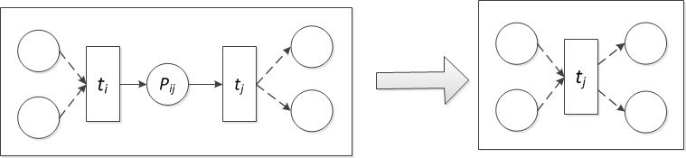
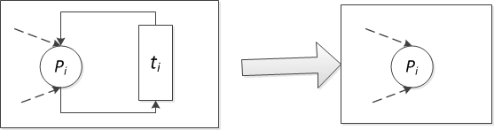
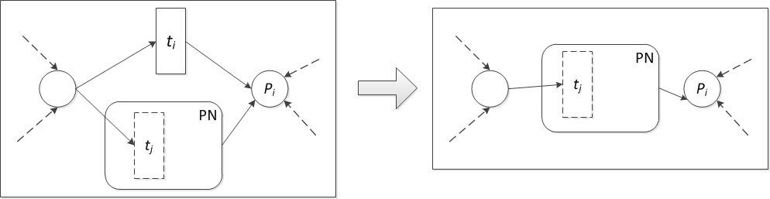
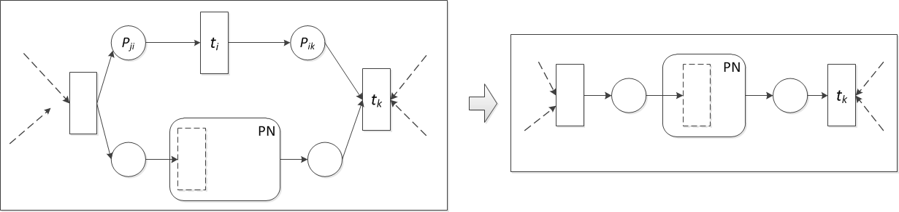
分层服务集成过程模型：建模
行为一致的公共视图提取
顺序---基本顺序分支变迁
选择---基本选择分支变迁
并发---基本并发分支变迁
循环---基本循环分支变迁

Slide 33
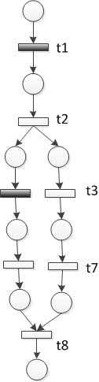
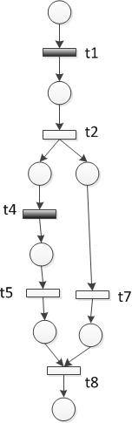
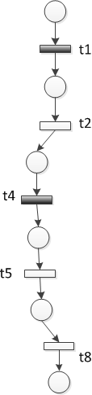

分层服务集成过程模型：建模

